Slide 1
«Плачь… только слезами светлыми…
Урок по произведению А.А.Лиханова «Мальчик, которому не больно»

Slide 2
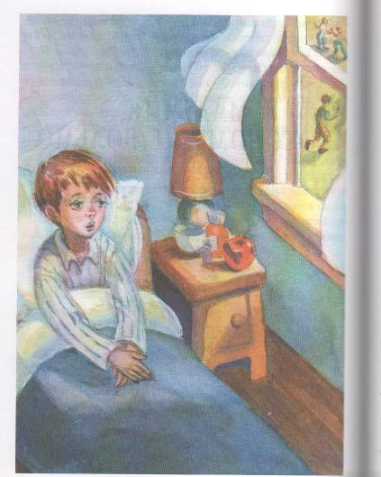
«Плачь… только слезами светлыми…»
Главный герой произведения- Мальчик ( Чик)

Slide 3
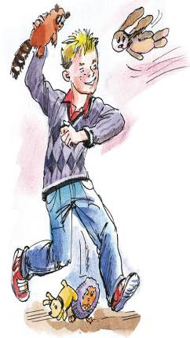
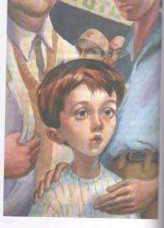
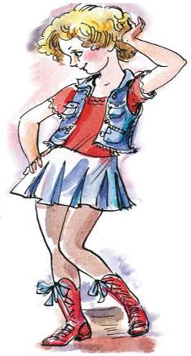
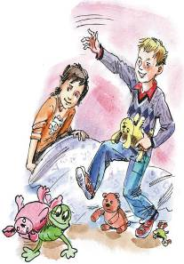
«Плачь… только слезами светлыми…»

Slide 4
«Плачь… только слезами светлыми…»
НЕ БОЛЬНО
ТЕРПИМО
БЕЗБОЛЕЗНЕННО
НЕЧУВСТВИТЕЛЬНО
БЕЗРАЗЛИЧНО

Slide 5
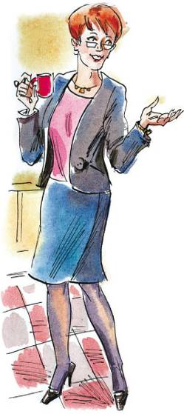
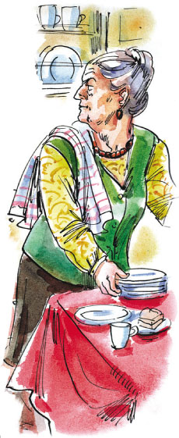
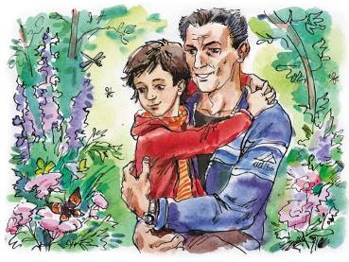
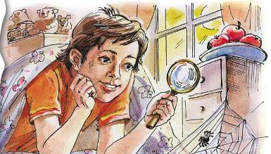
«Плачь… только слезами светлыми…»

Slide 6
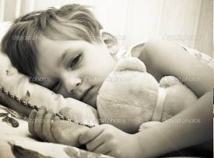
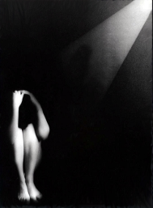
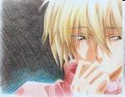
«Плачь… только слезами светлыми…»
БОЛЬНО
ОБИДНО
НЕПРИЯТНО
БОЛЕЗНЕННО
МУЧИТЕЛЬНО

Slide 7
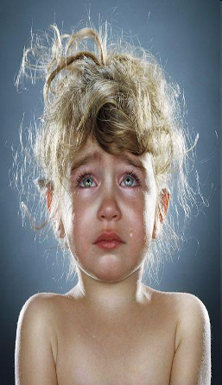
«Плачь… только слезами светлыми…»
БОЛЬНО –
ХОТЬ ПЛАЧЬ

Slide 8
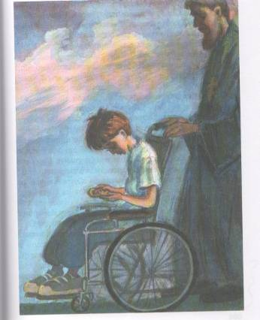
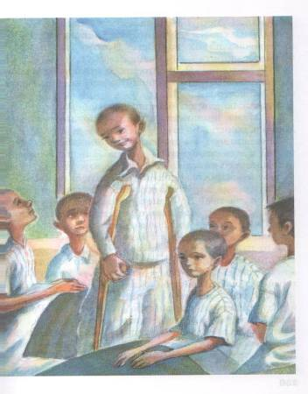
«Плачь… только слезами светлыми…»

Slide 9
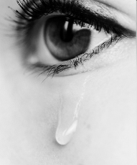
«Плачь… только слезами светлыми…»
Однажды я смотрел- глядел, и вдруг что – то большое и непонятное хлопнуло в паучковую сеть. Я вгляделся. Это была капелька. Воды, что ли?... Потрогал щеку и понял, это из меня выкатилась слезинка…Я поразился…

Slide 10
«Плачь… только слезами светлыми…»
О чём бы я ни думал, всё возвращалось к Маме. Просто-напросто она представлялась мне. Являлась… И всё время улыбалась.
И слёзы сыпались из меня.

Slide 11
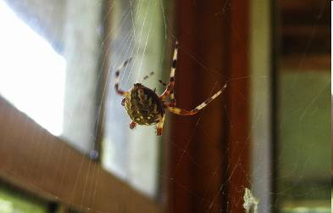
«Плачь… только слезами светлыми…»
Я залился слезами. Мне было жалко моего терпеливого паучка. Мне было обидно…

Slide 12
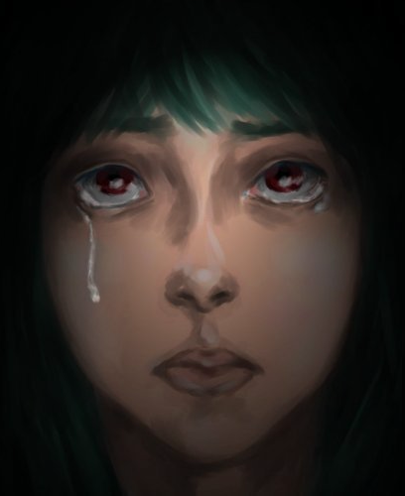
«Плачь… только слезами светлыми…»
Но что было со мной? Я плакал. Слезы катились
сами по себе,
без всякого моего
желания.Но слезы-
то лились и лились..
Выходит, мама меня тоже
смахнула

Slide 13
«Плачь… только слезами светлыми…»
Это Папа мне помогал.
Я ехал впереди него, рядом с ним или даже позади него – и думал о нём с нежностью. Слёзы иногда наворачивались в глаза, и я с трудом сдерживался.
Сколько же ему досталось! За что и почему?

Slide 14
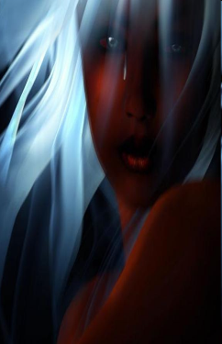
«Плачь… только слезами светлыми…»
-Твой папа погиб в автокатастрофе…А бабушка…Её увезли на «скорой».
А я лег на пол. И умер.
Я хотел бы умереть…

Slide 15
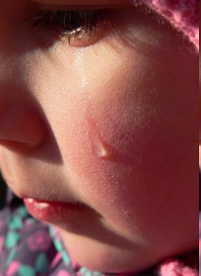
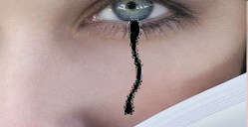
«Плачь… только слезами светлыми…»
И я иногда плачу. И мой Папа плачет
– он молодец, не стыдится своих
слёз и меня. Он говорит мне:
Ты- это я. И я плачу, потому что
плачешь ты. Но я знаю,что ты
плачешь светлыми слезами.
-А разве есть черные слезы?- спрашиваю я.
-Ещё сколько!
-Ну плачь, плачь, только, чур, - светлыми,_ улыбаюсь я.

Slide 16
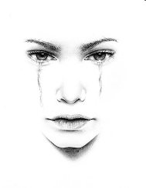
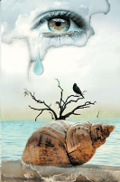
«Плачь… только слезами светлыми…»
Как вы понимаете выражения- слёзы чёрные и слёзы светлые?

Slide 17
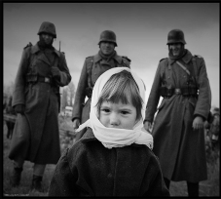
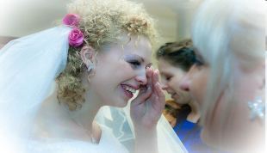
«Плачь… только слезами светлыми…»
Светлые черные
Радость Горе
Любовь Беда
Счастье Обида
Равнодушие

Slide 18
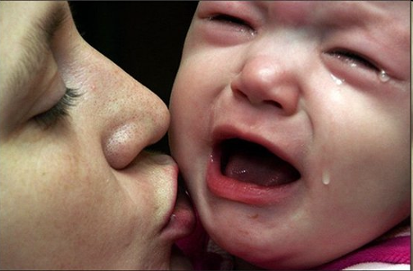
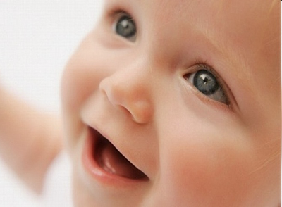
«Плачь… только слезами светлыми…»
Пусть не будет черных слёз…

